Slide 1
八册第三课

Slide 3
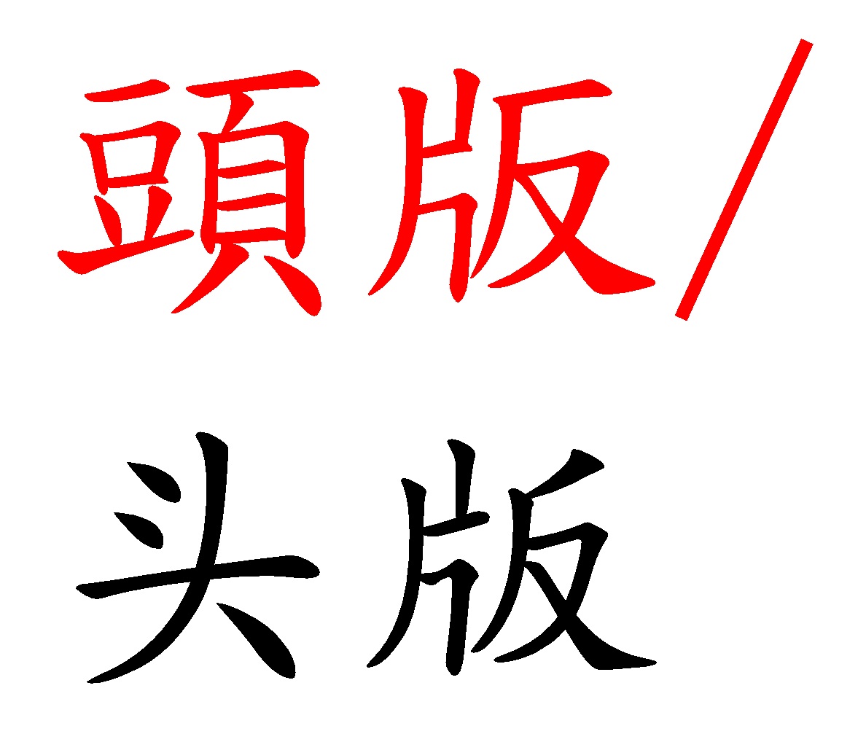
頭版/
頭版

Slide 5
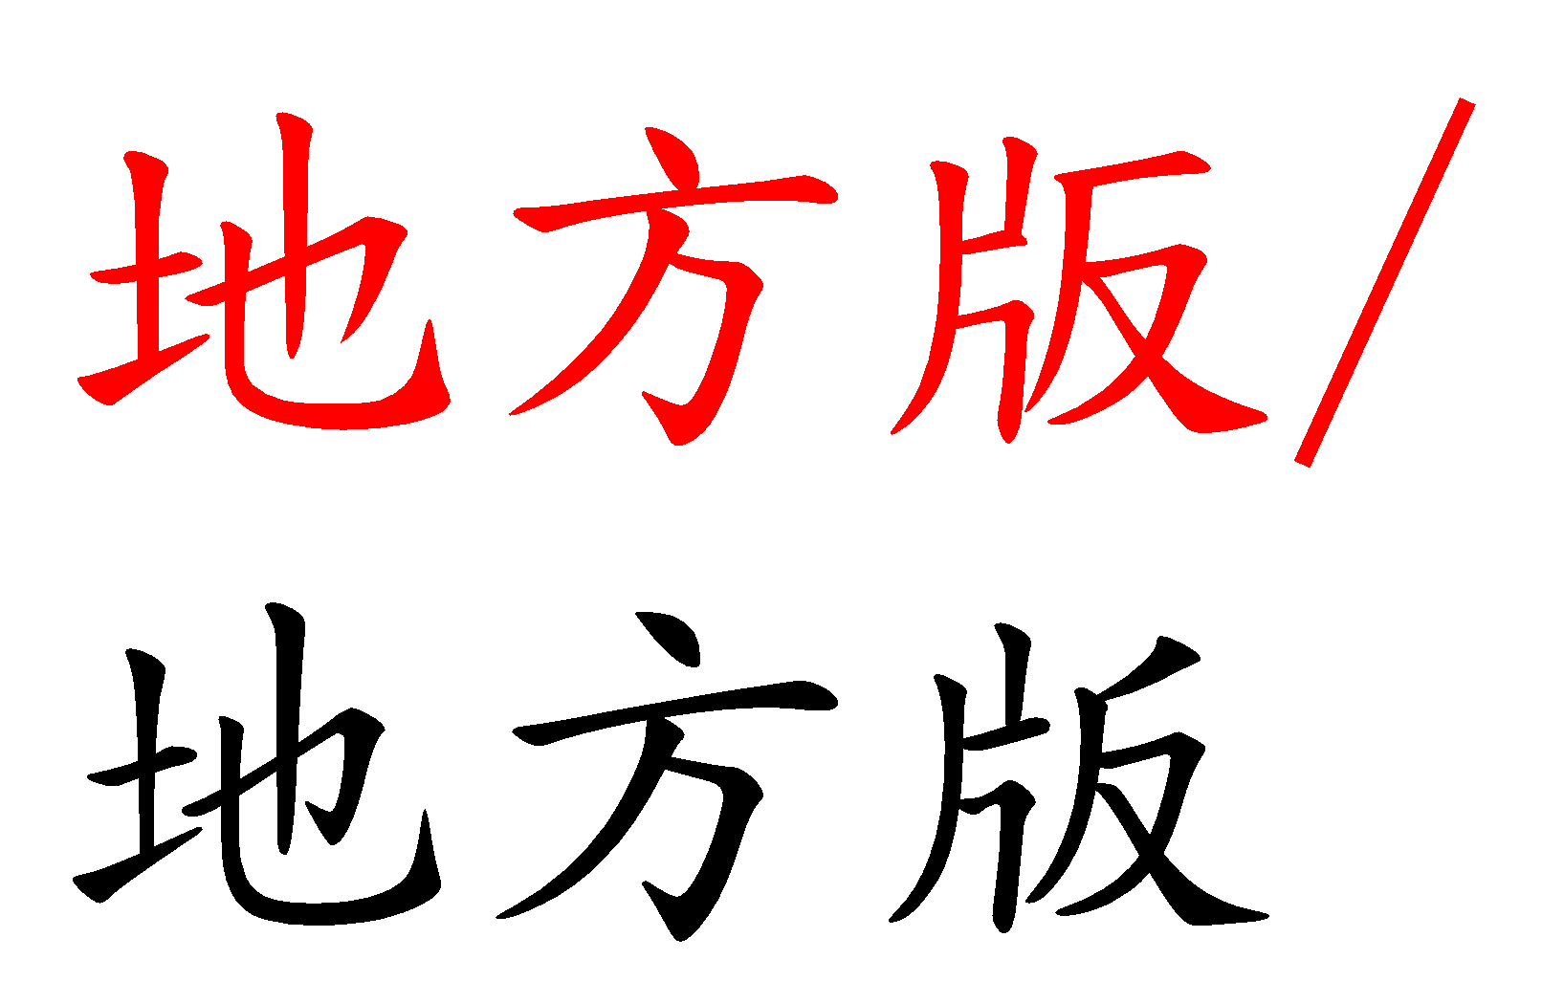
地方版/
地方版

Slide 7
廣告版/
廣告版

Slide 9
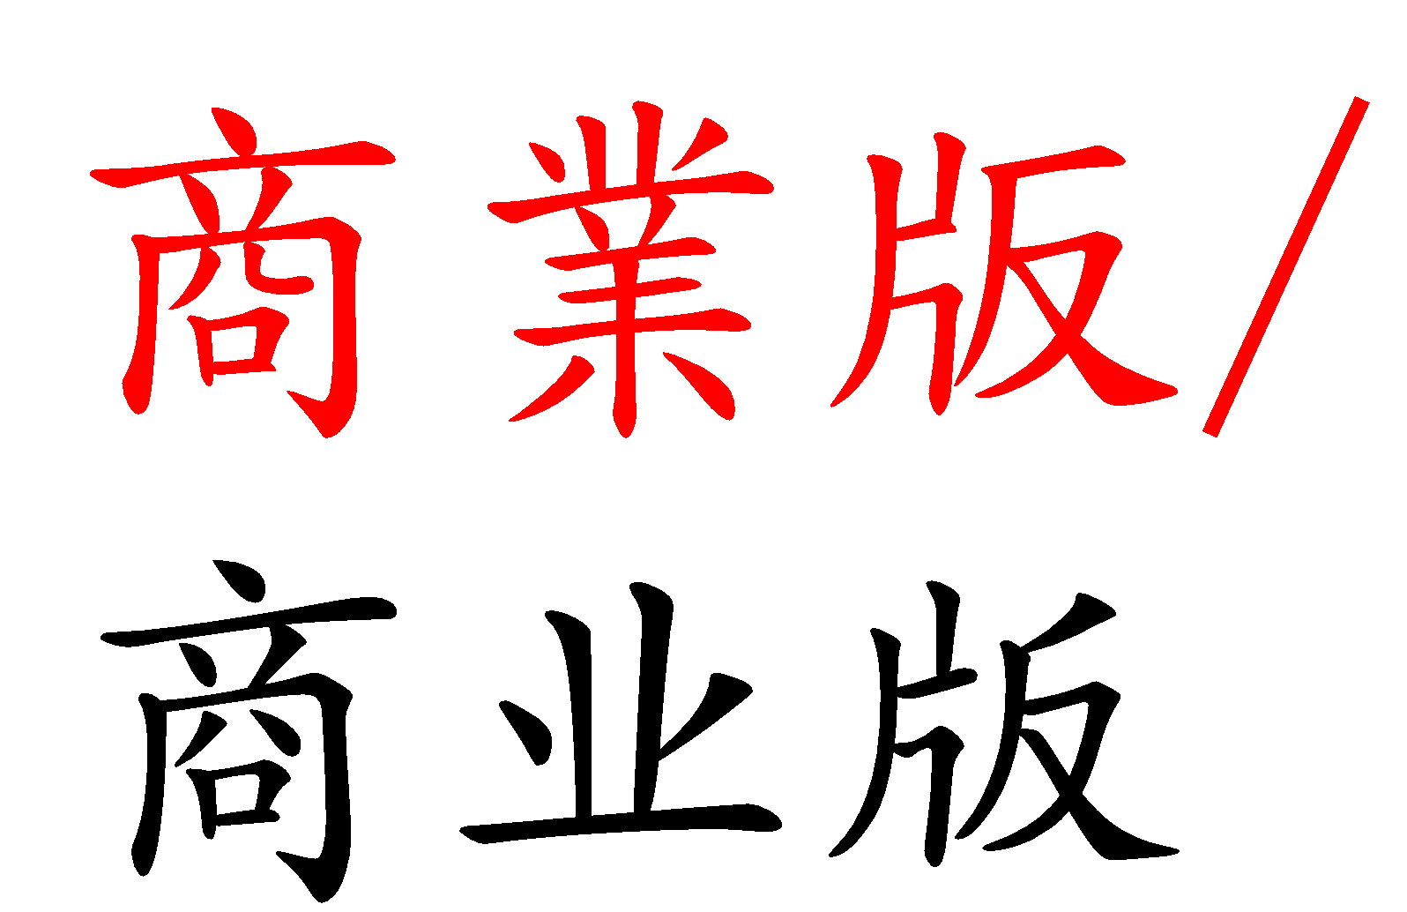
商業版/
商業版

Slide 10
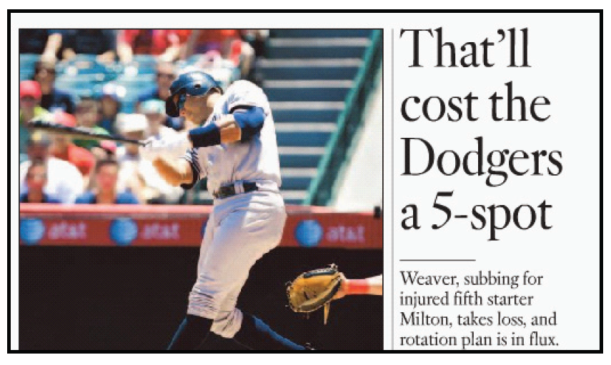

Slide 11
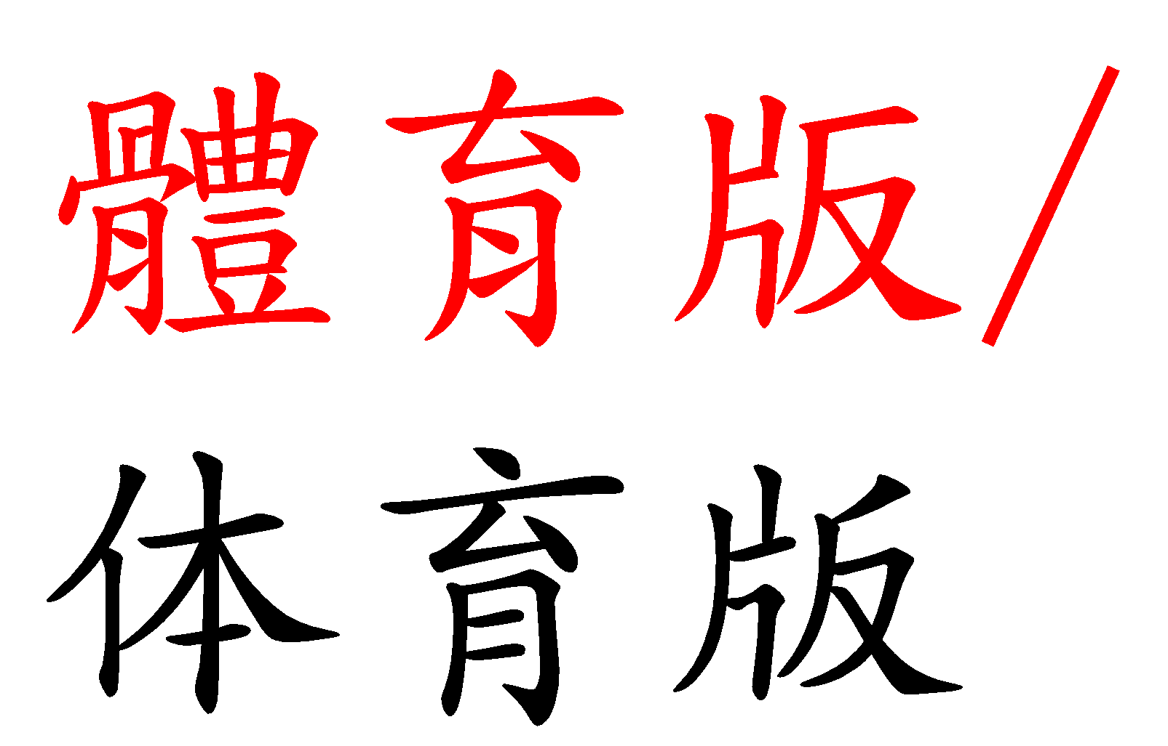
體育版/
體育版

Slide 12
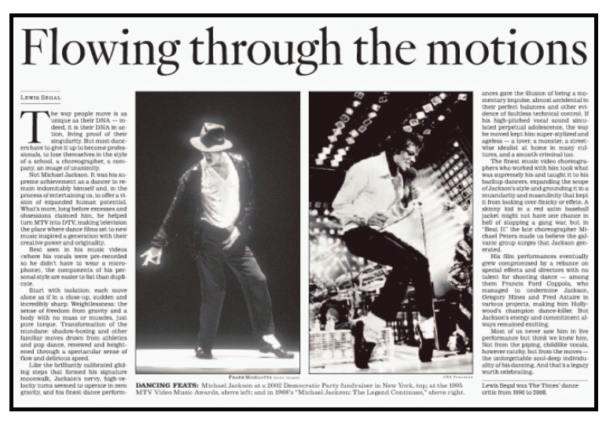

Slide 13
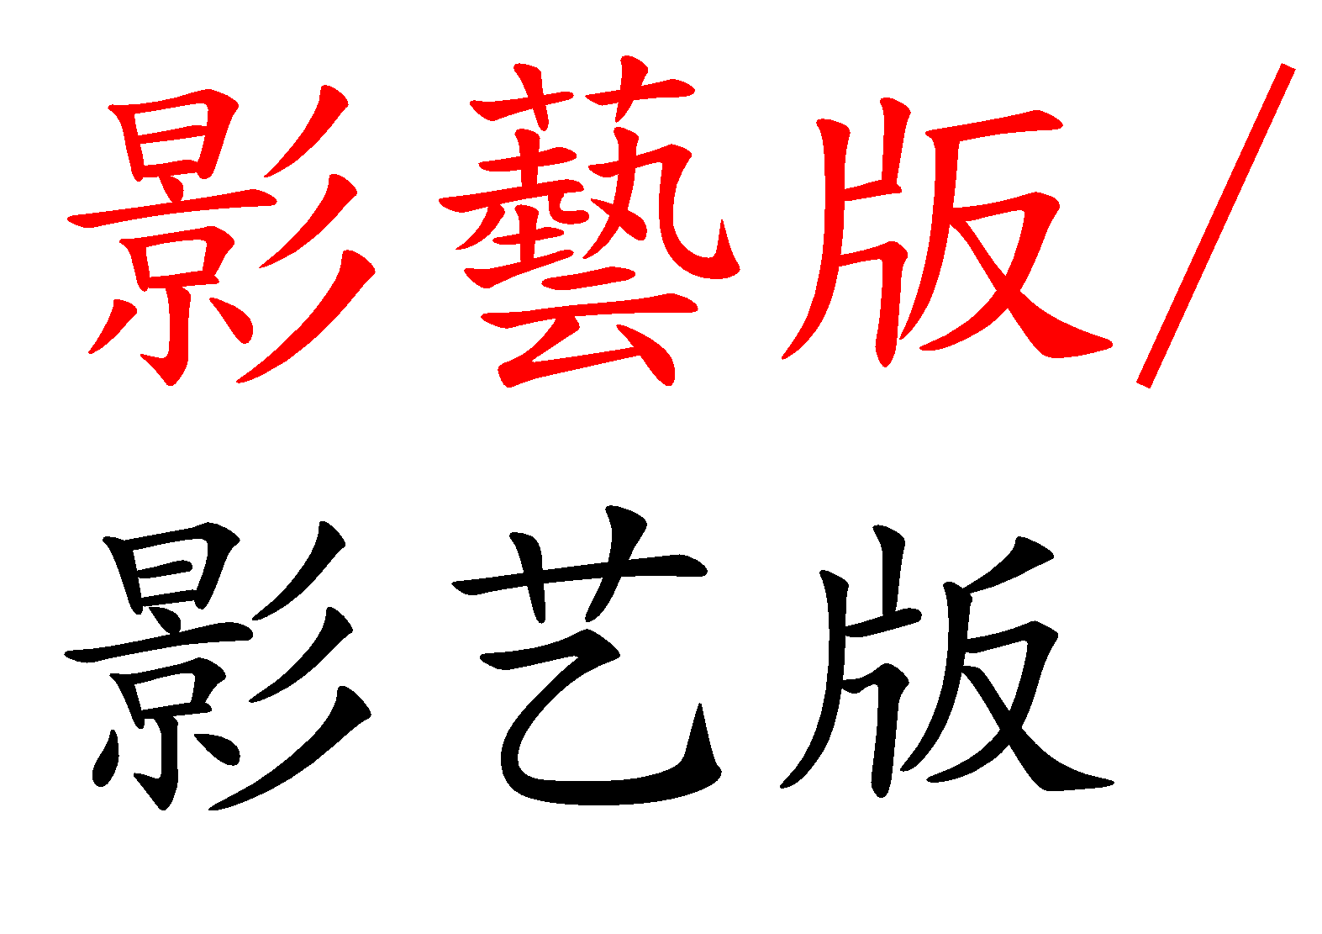
影藝版/
影藝版

Slide 14
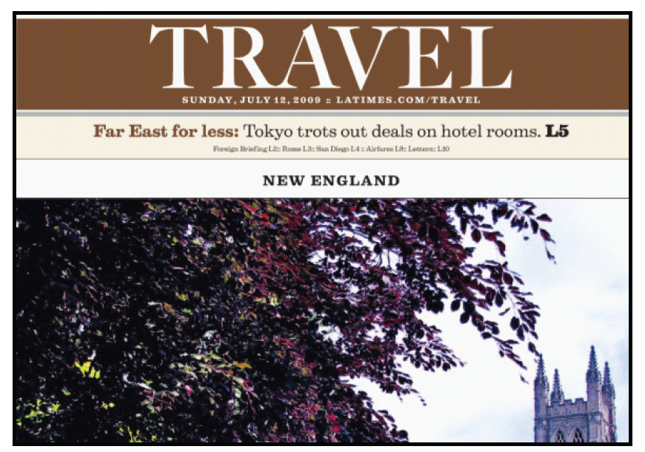

Slide 15
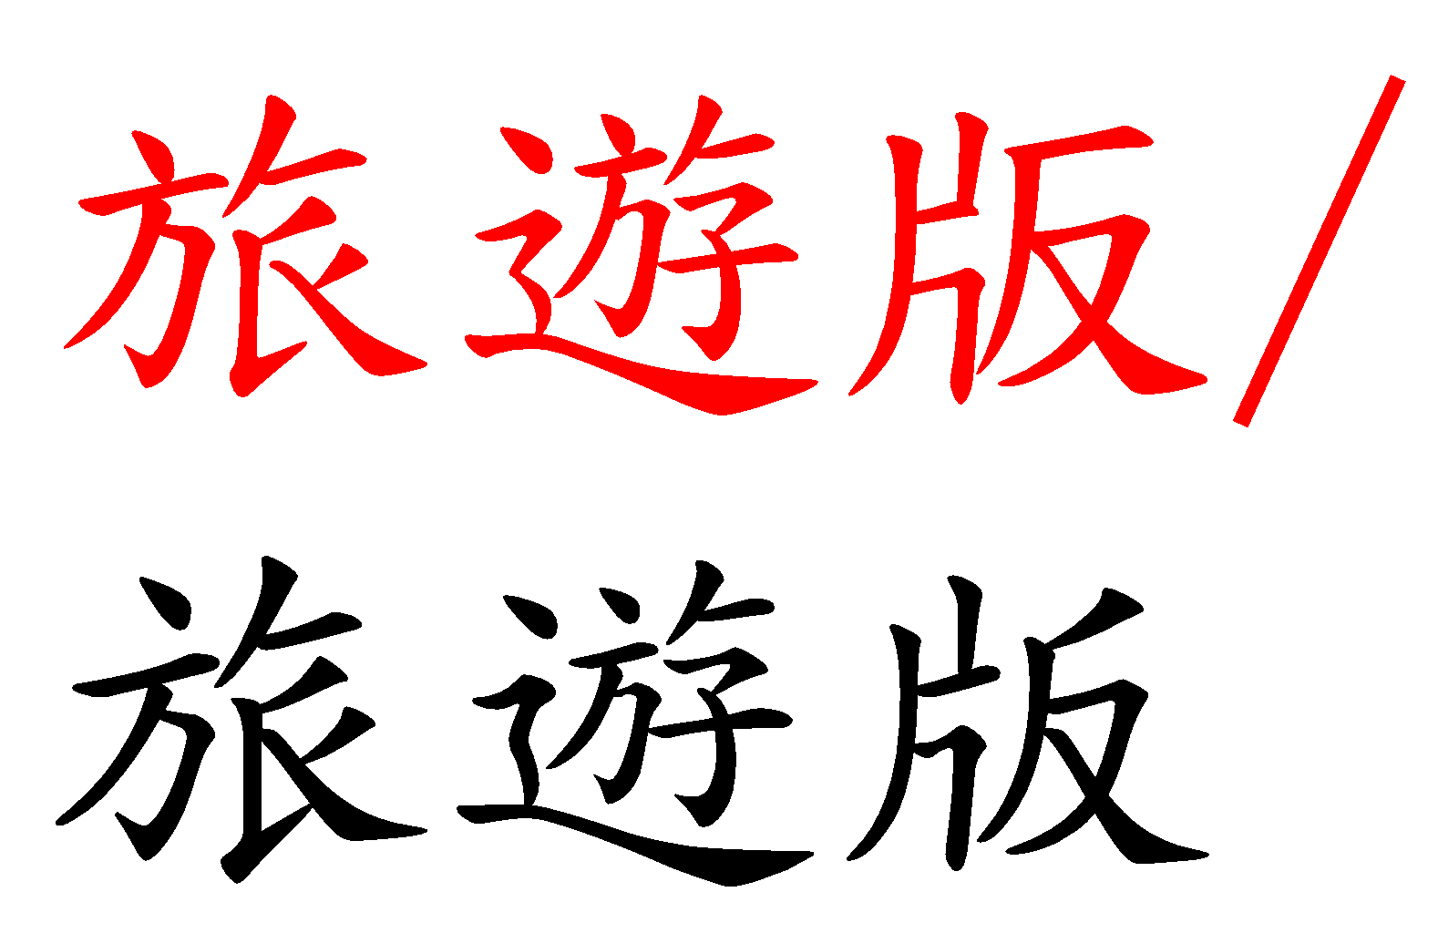
旅遊版/
旅遊版

Slide 16
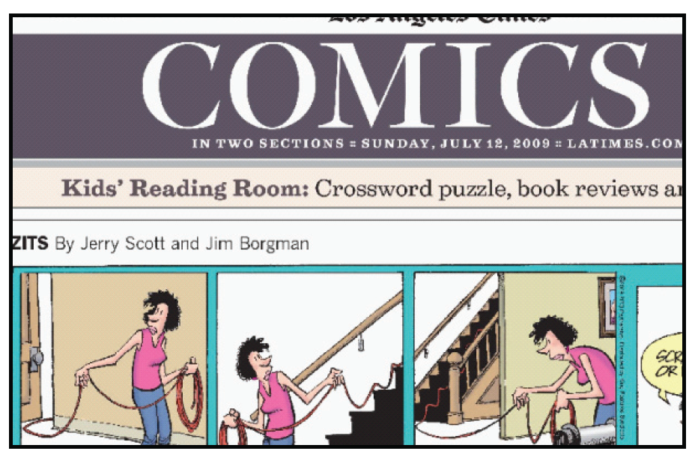

Slide 17
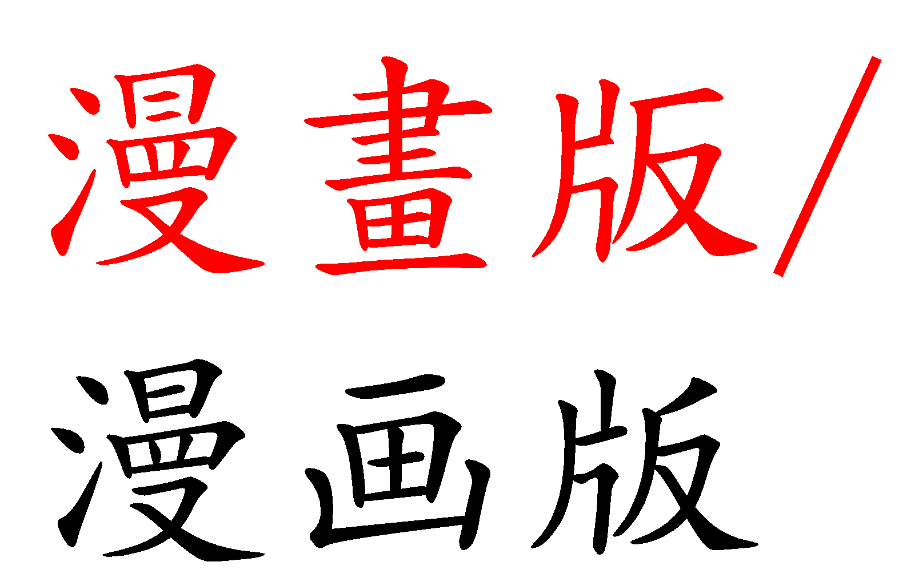
漫畫版/
漫畫版

Slide 19
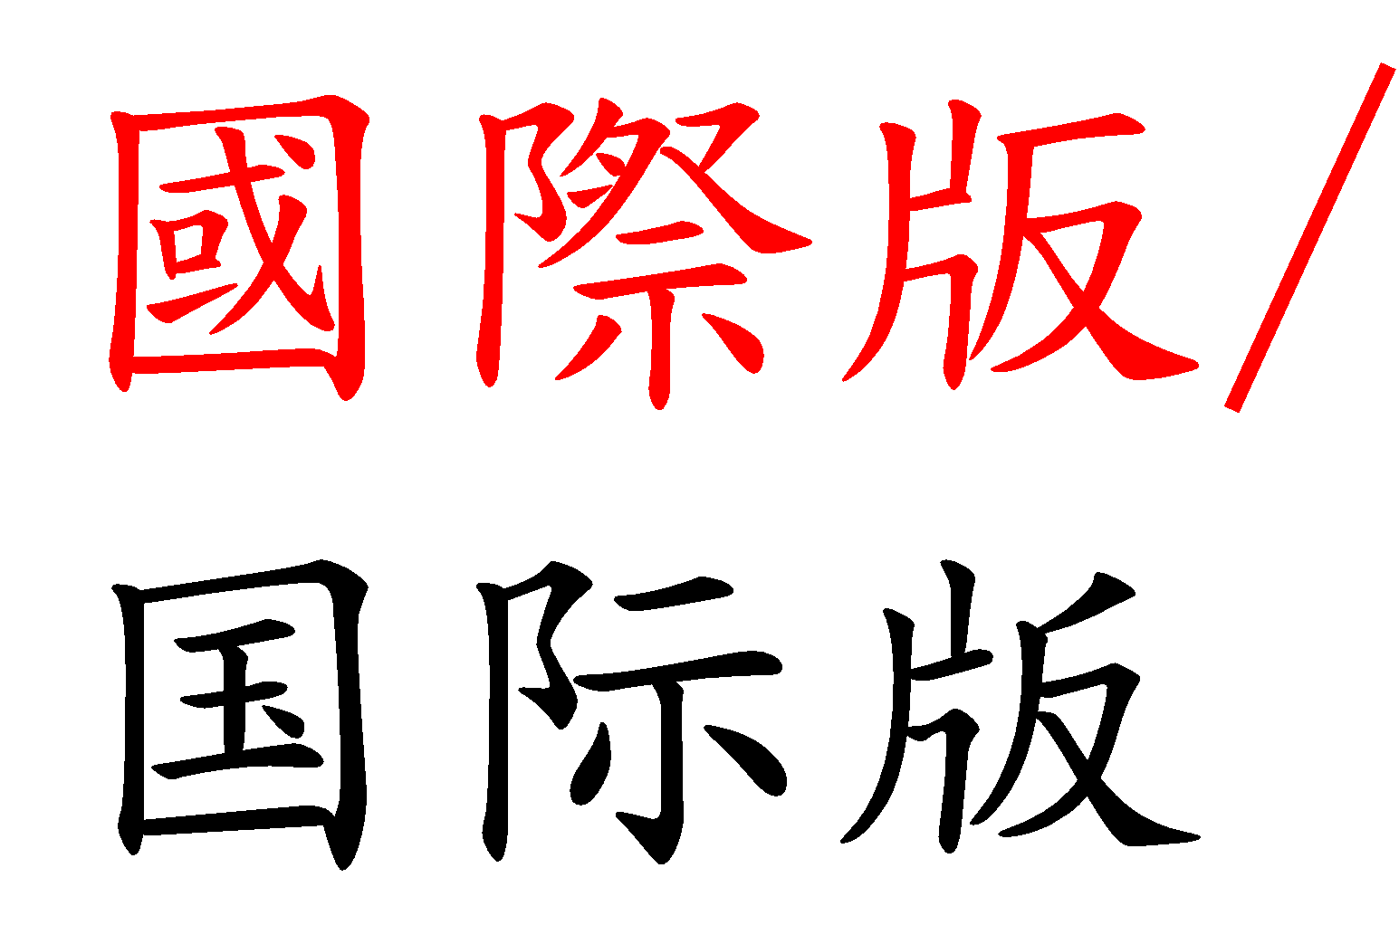
國際版/
國際版

Slide 20
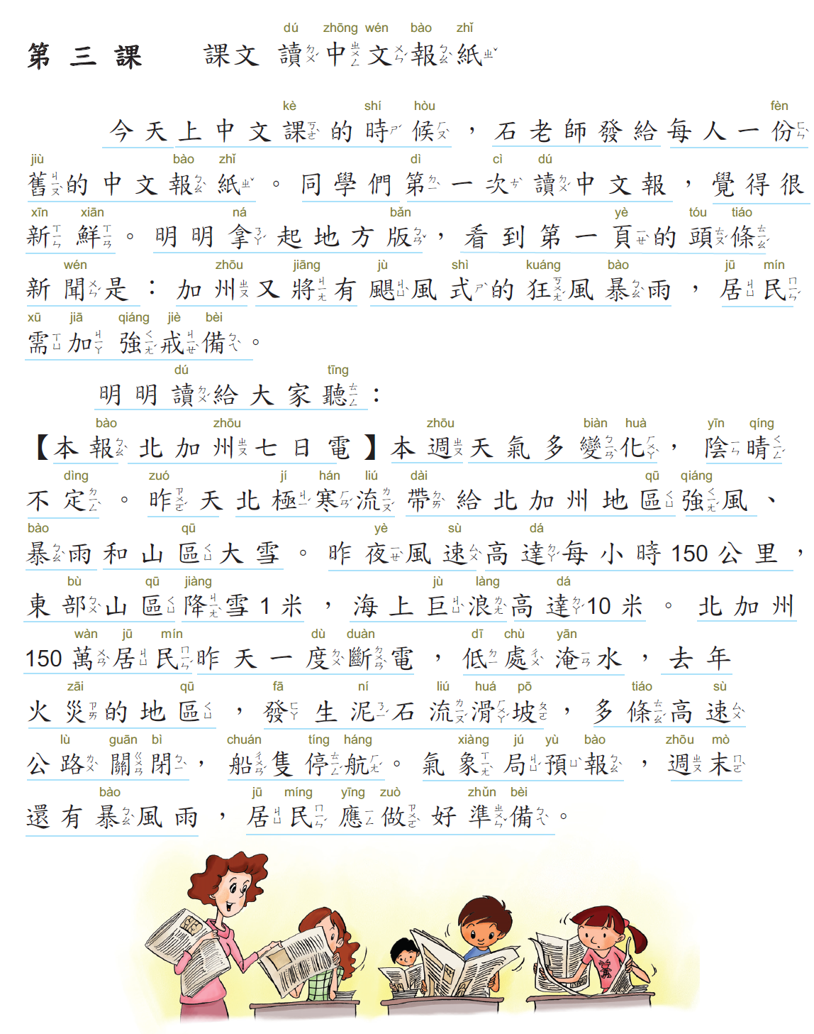
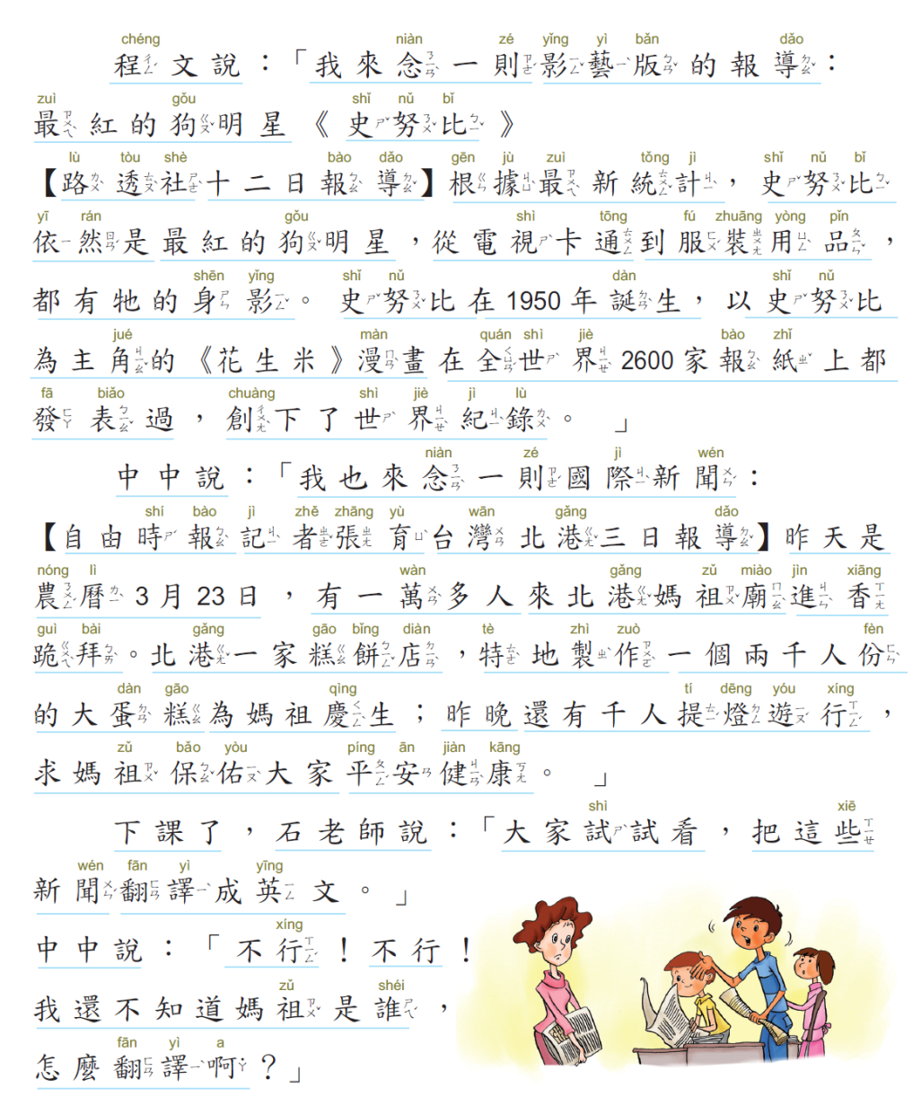

Slide 21
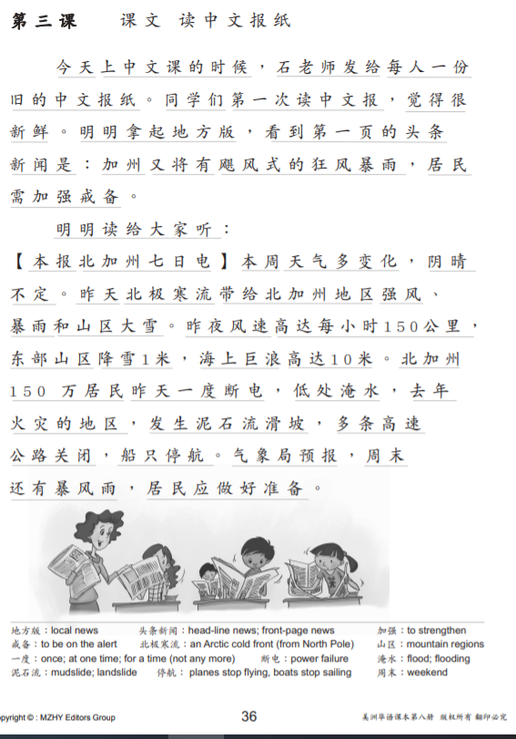
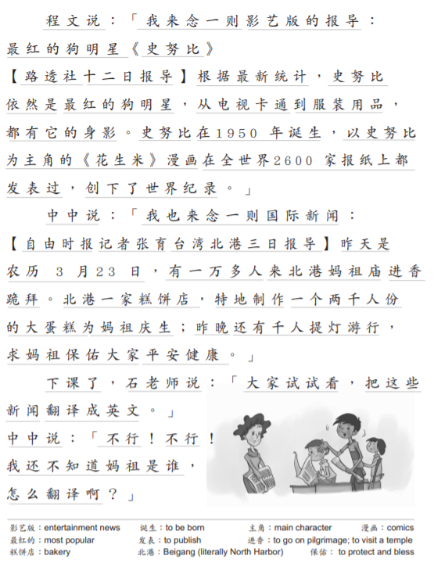

Slide 22
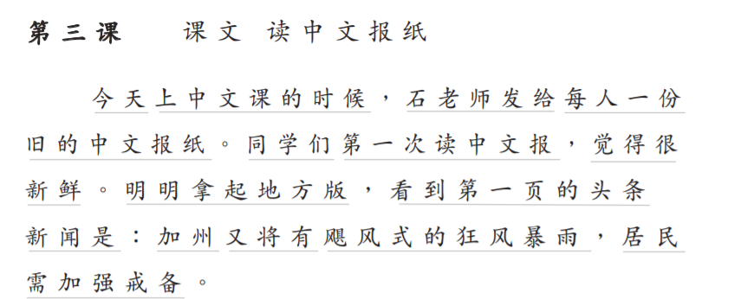

Slide 23
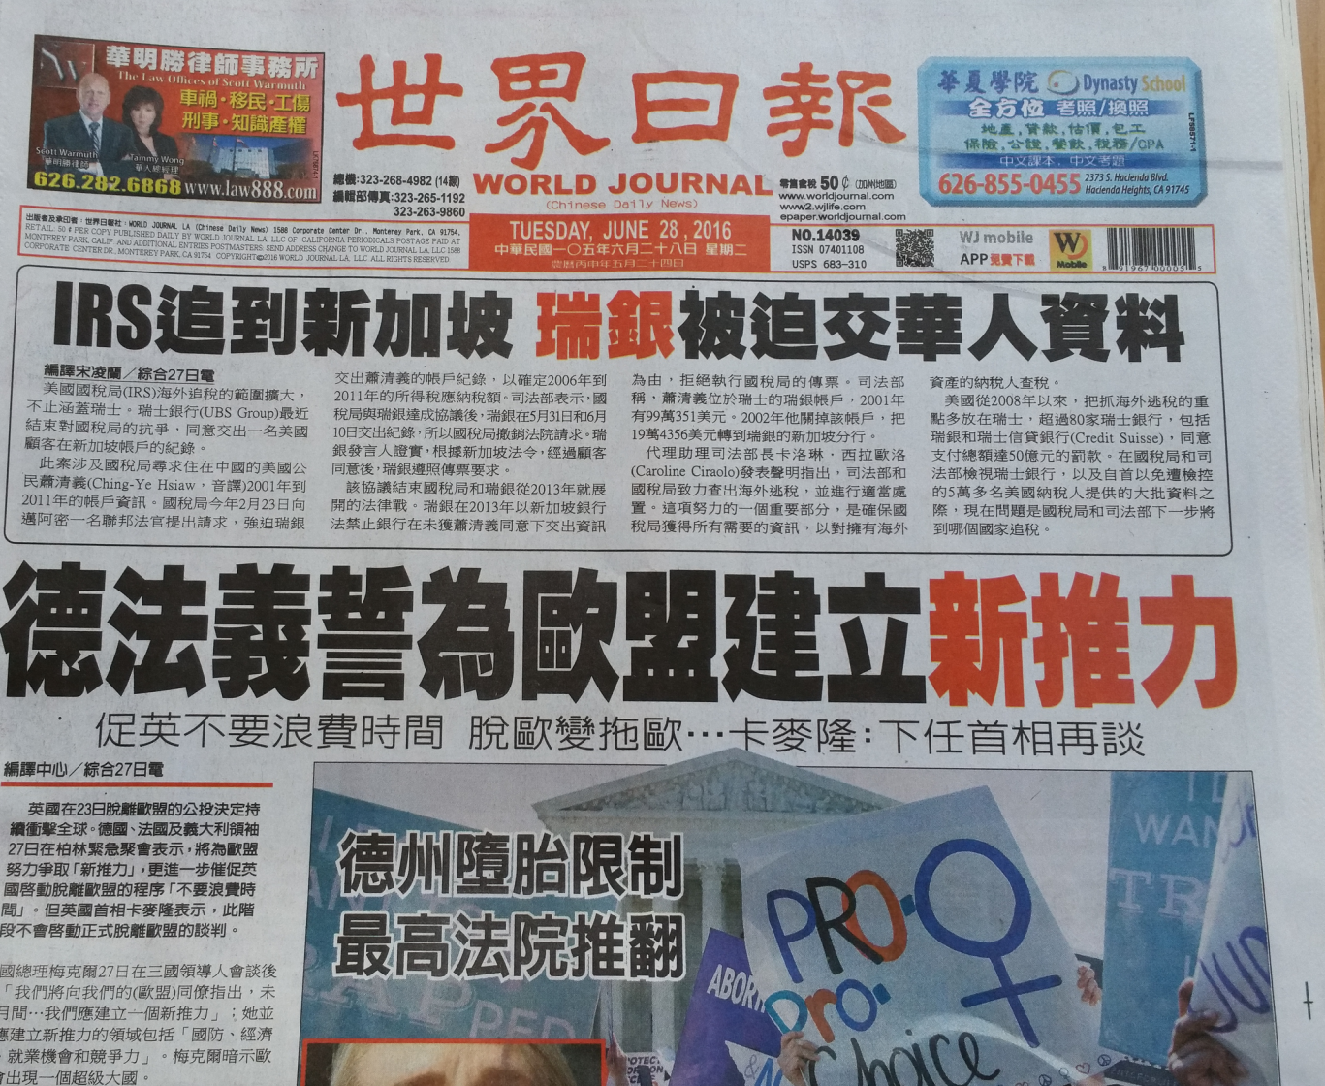
中文報紙

Slide 24
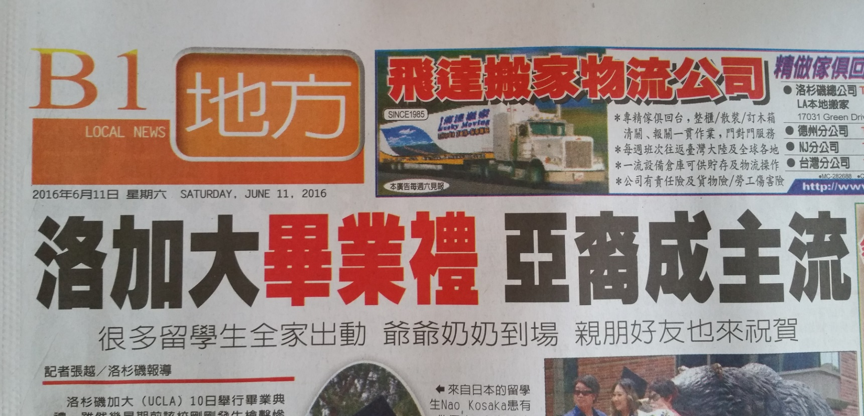
地方版

Slide 25
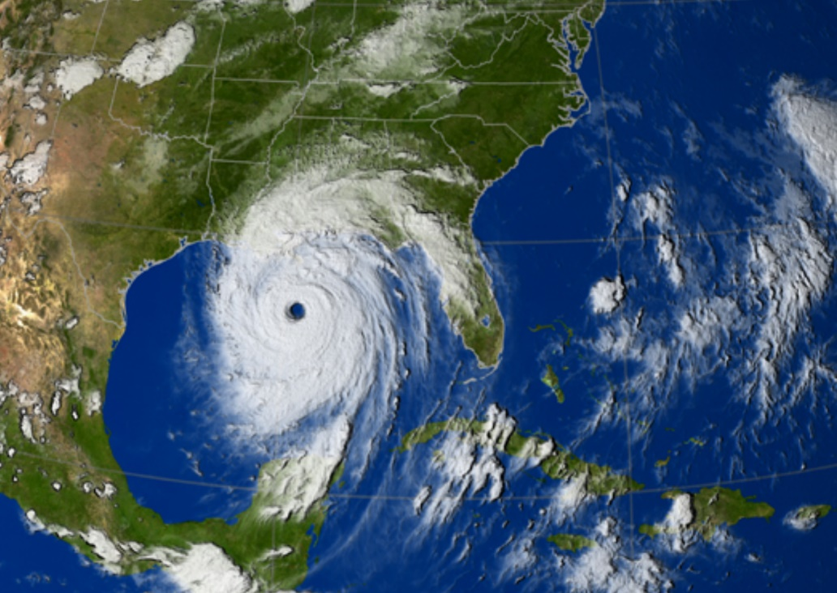
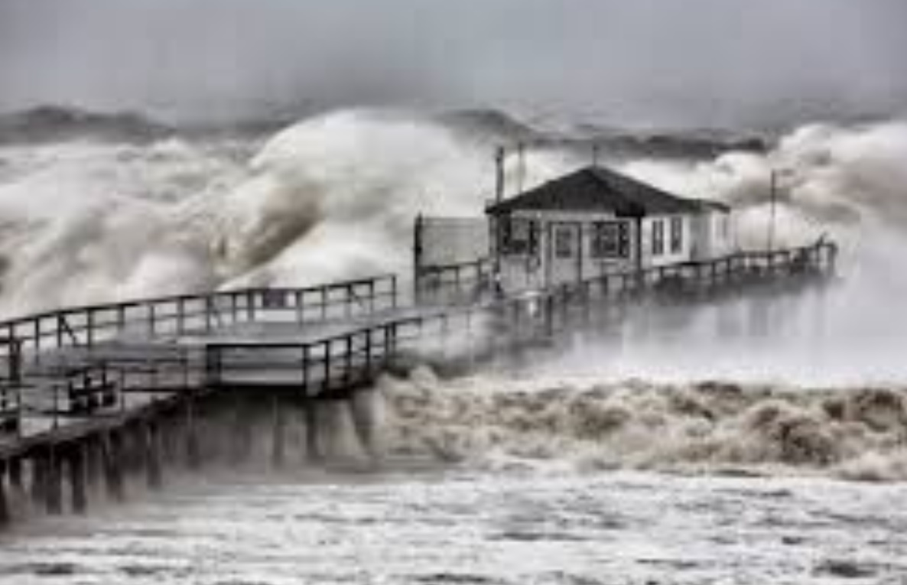
颶風

Slide 26
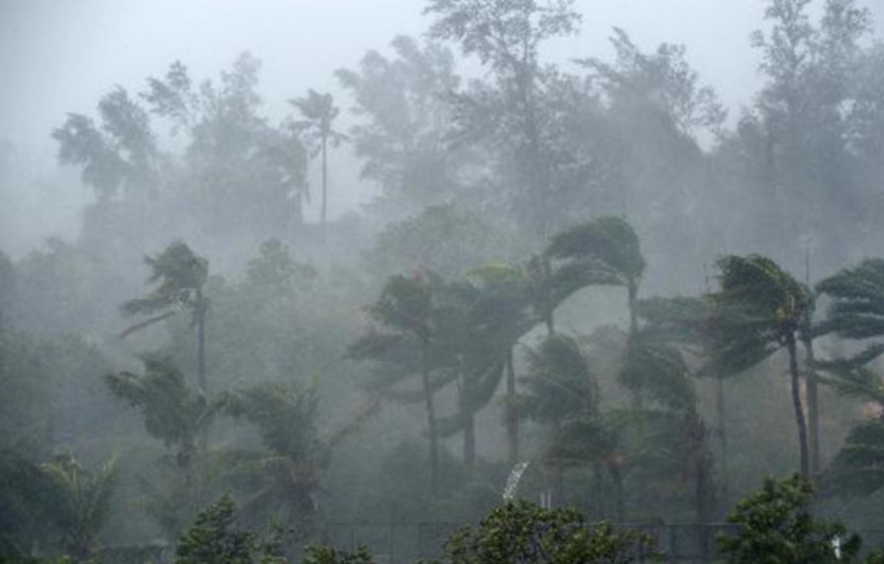
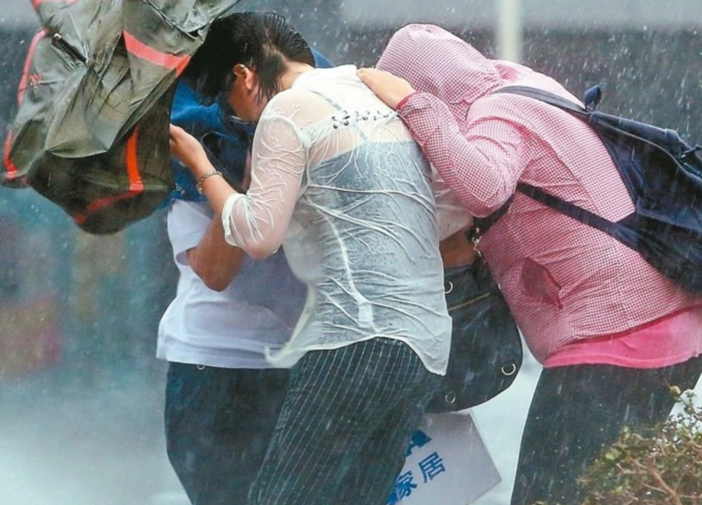
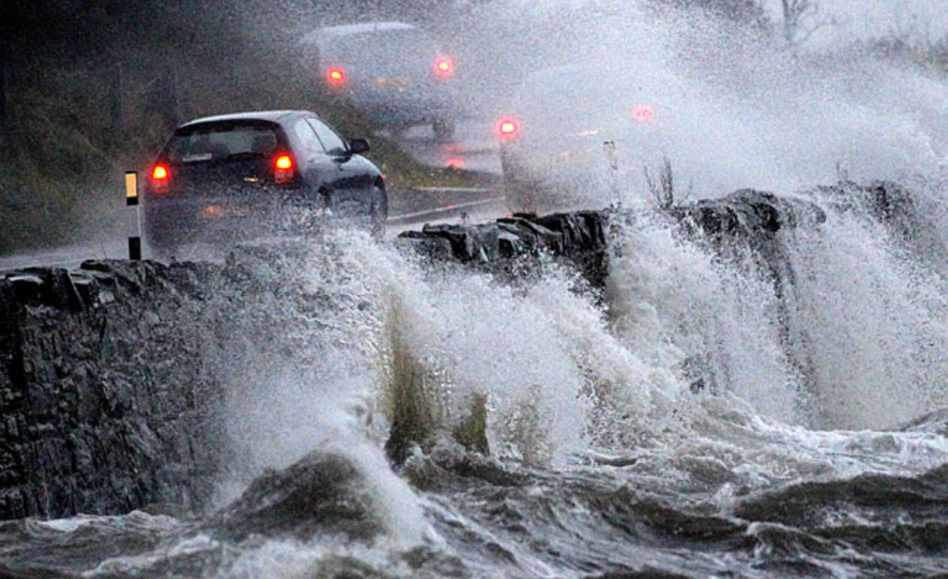
狂風暴雨

Slide 27
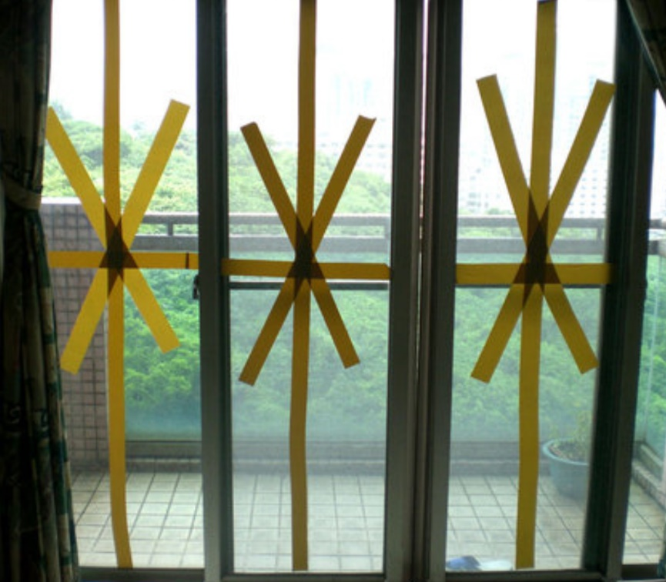
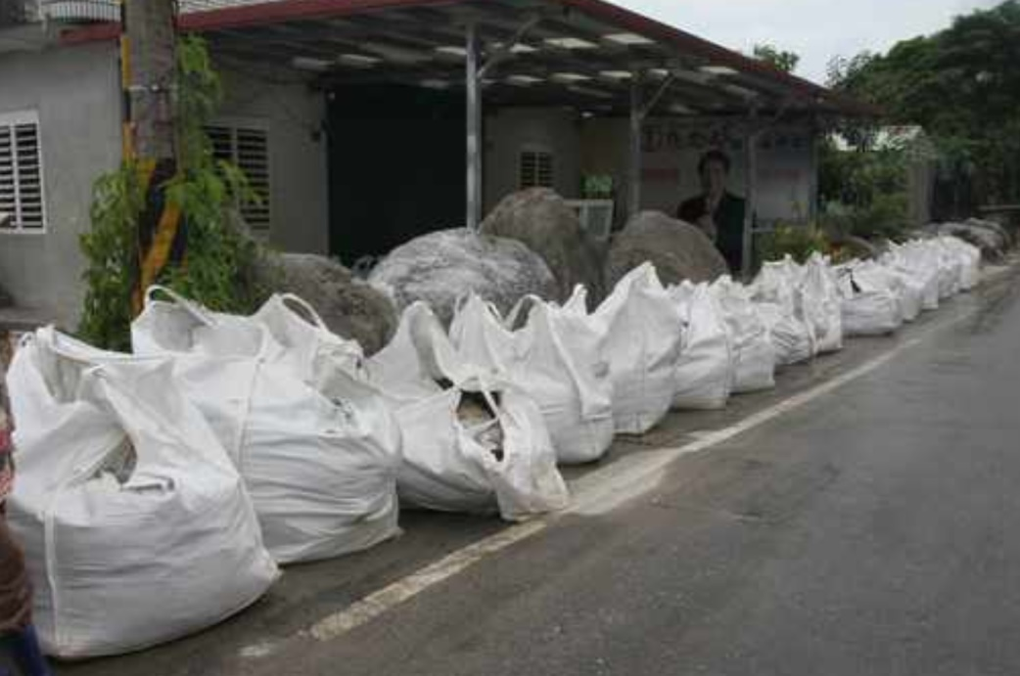
加強戒備

Slide 28
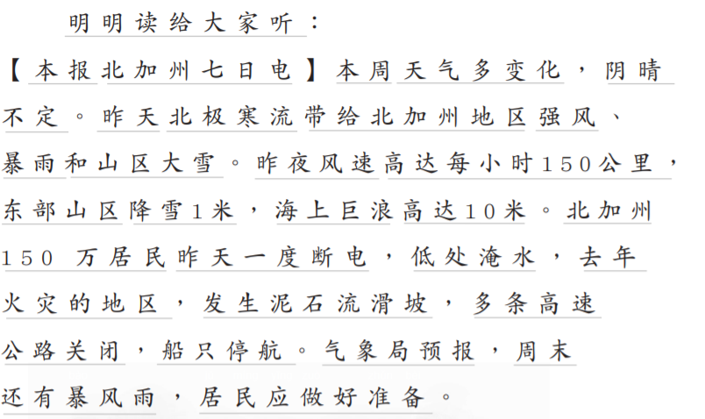

Slide 29
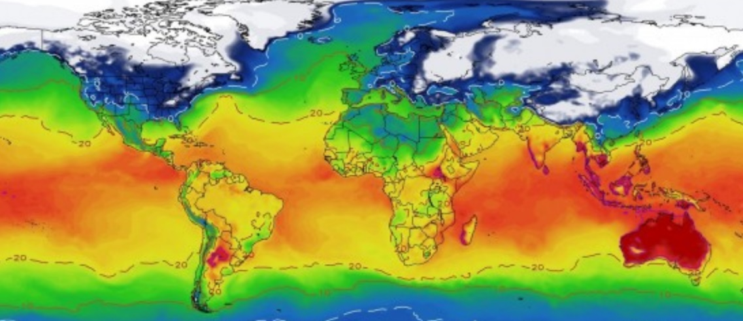
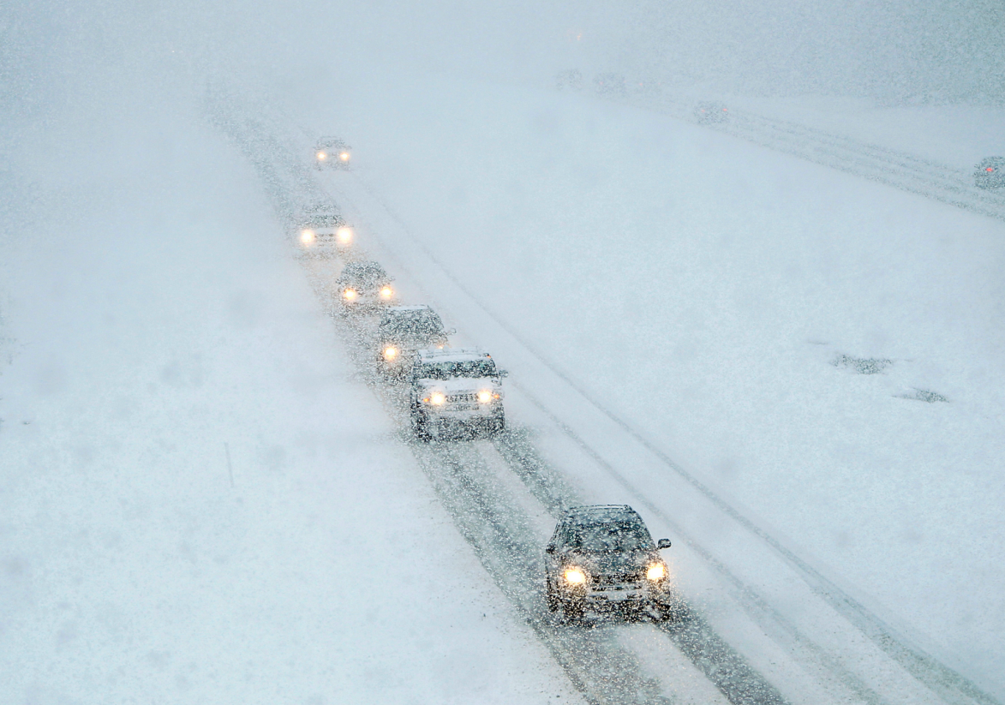
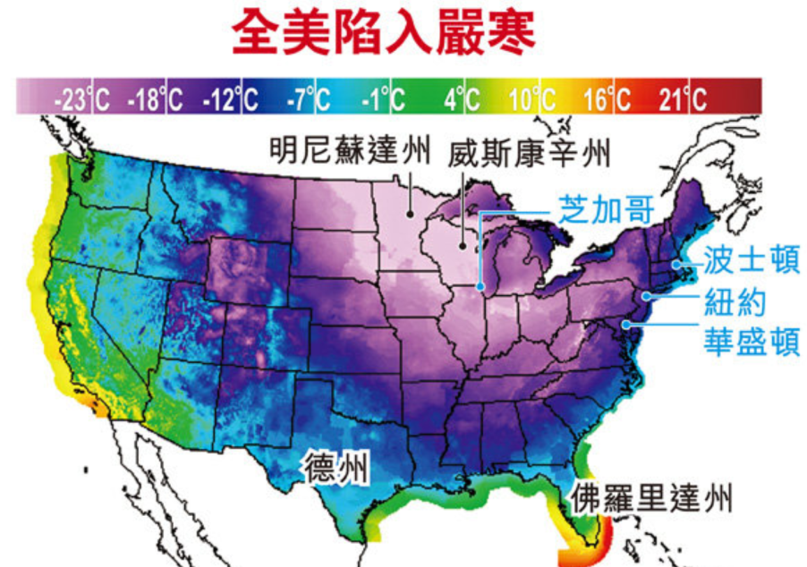
北極寒流

Slide 30
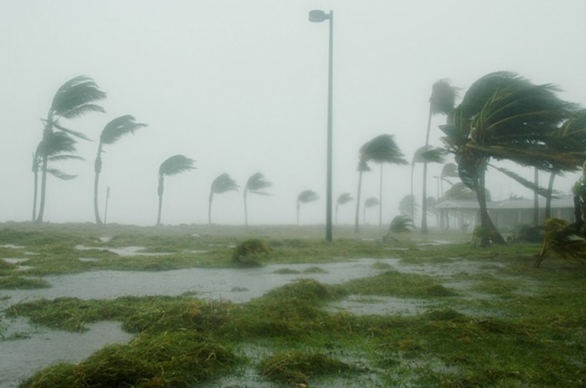
強風

Slide 31
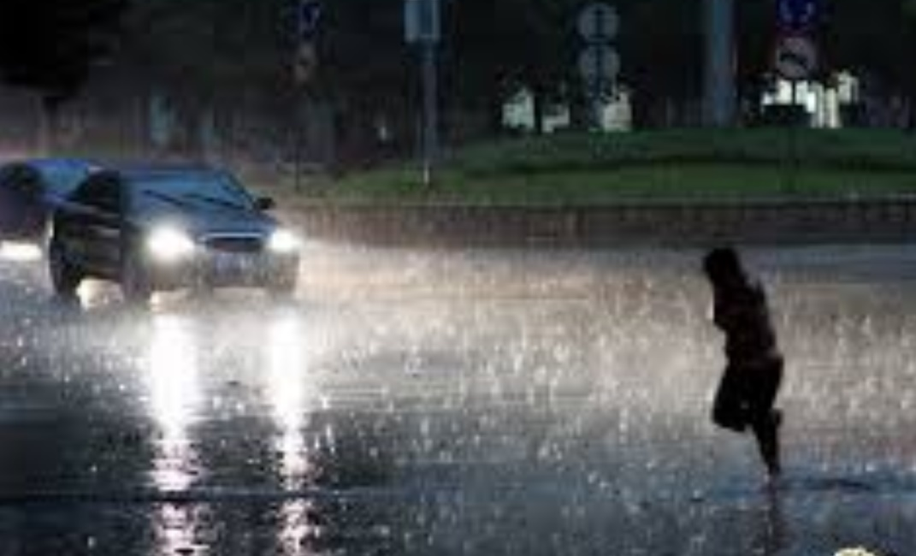
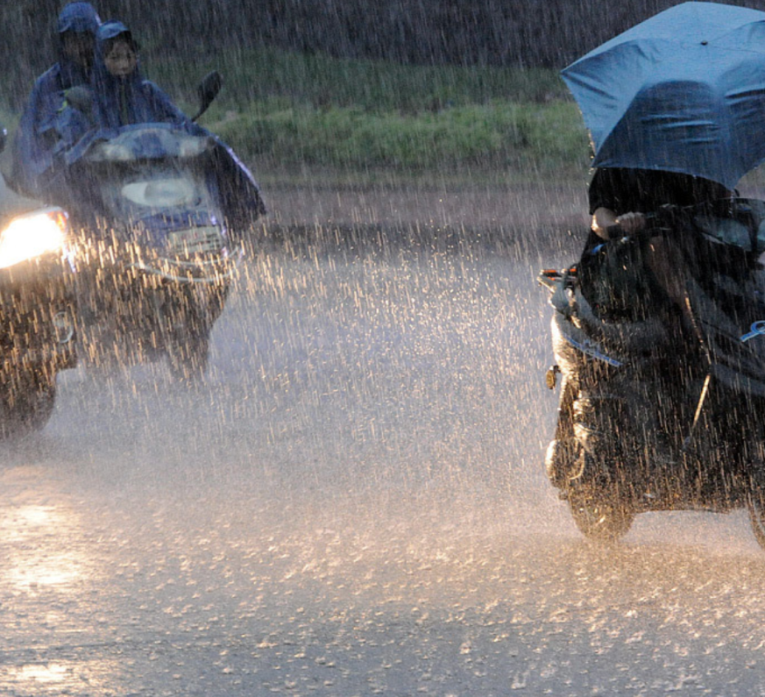
暴雨

Slide 32
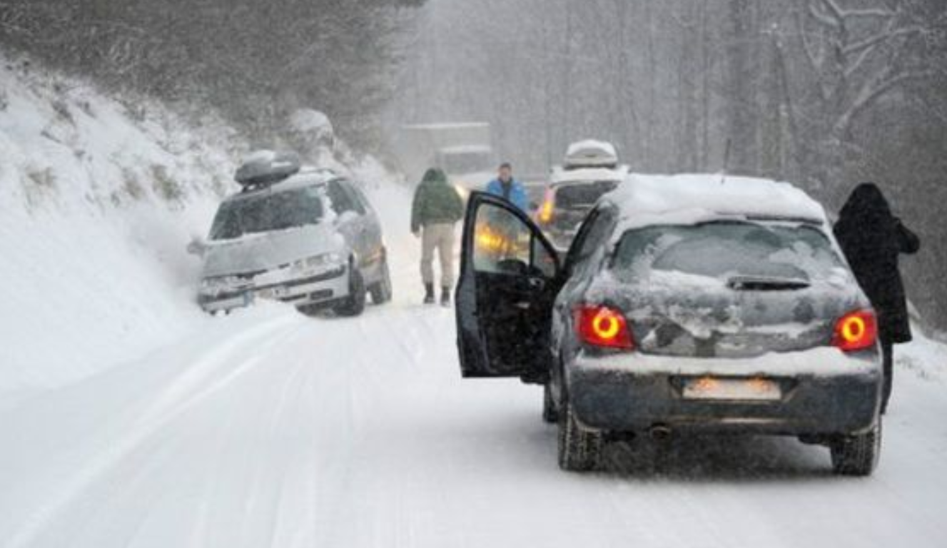
山區大雪

Slide 33
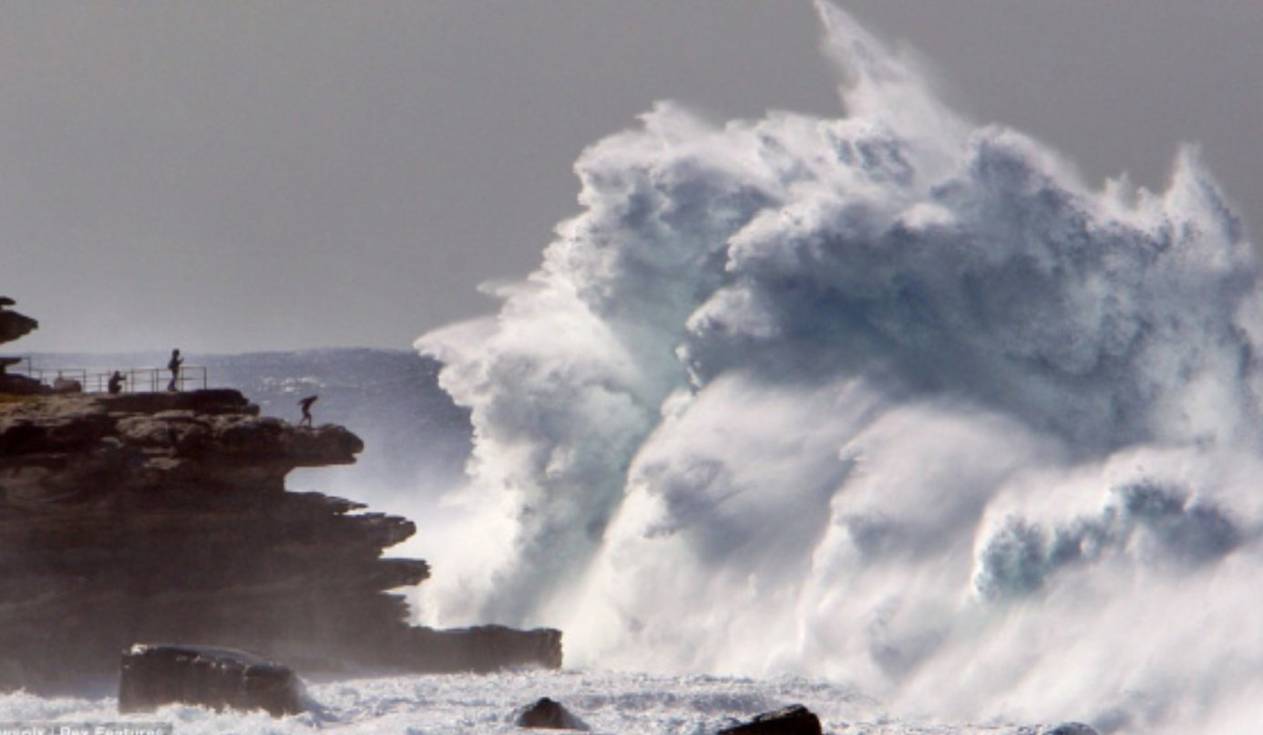
巨浪

Slide 34
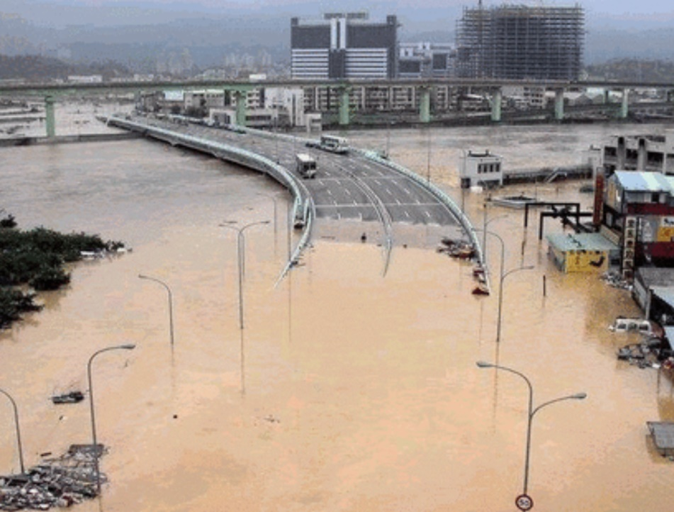
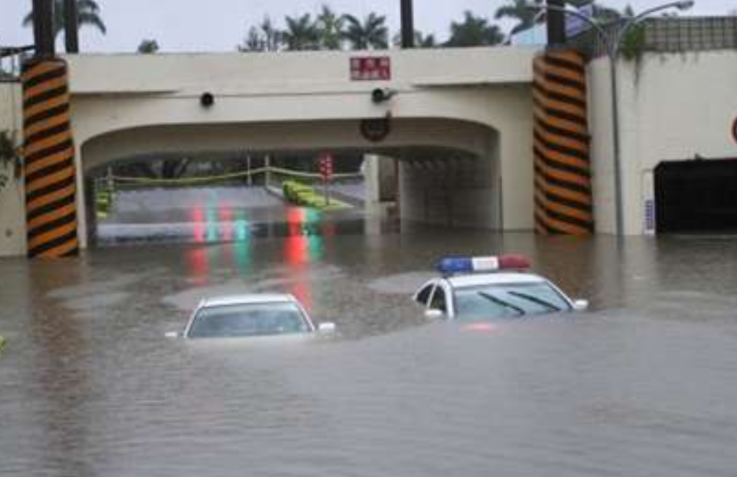
淹水

Slide 35
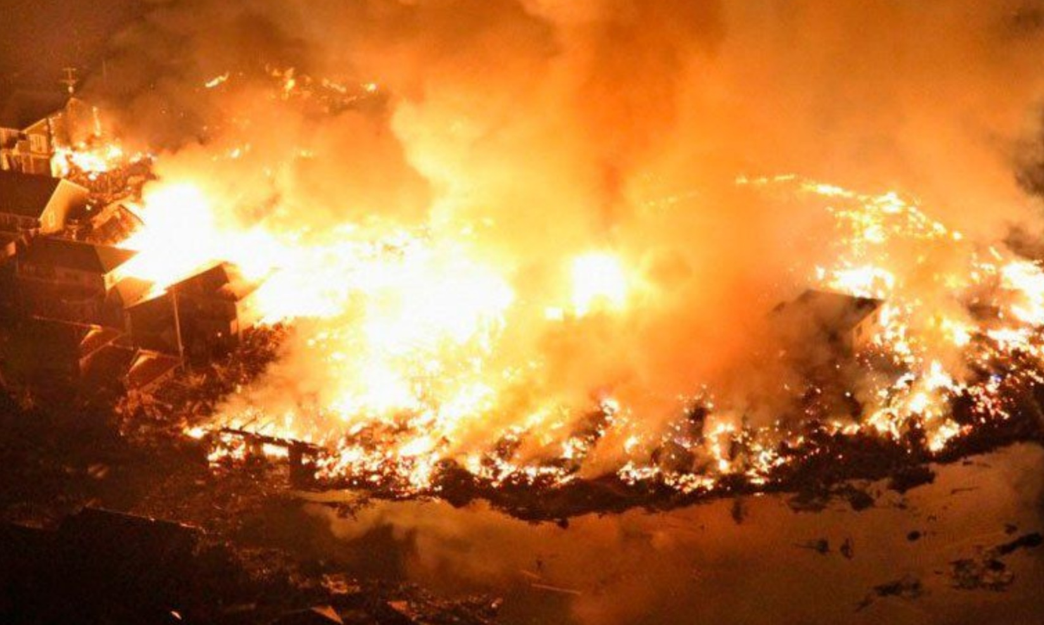
火災

Slide 36
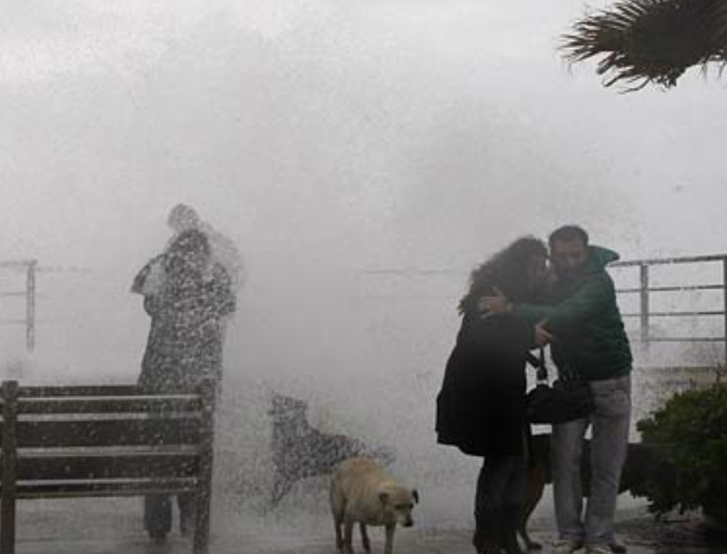
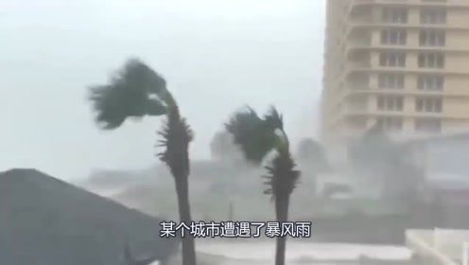
暴風雨

Slide 37
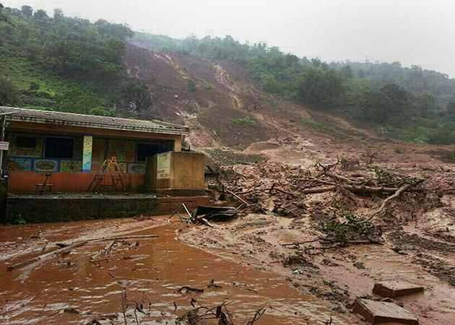
泥石流滑坡(mudslide)

Slide 38
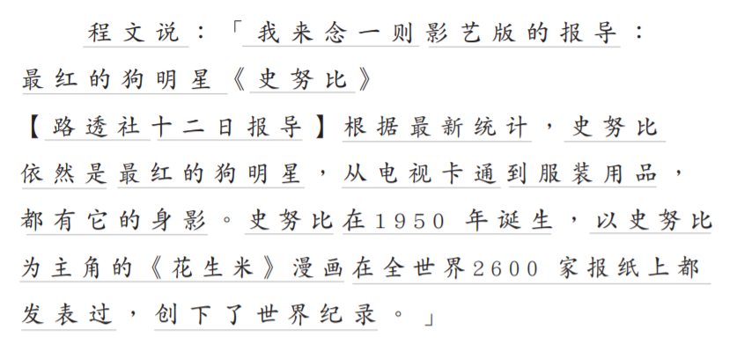

Slide 39
史奴比

Slide 40
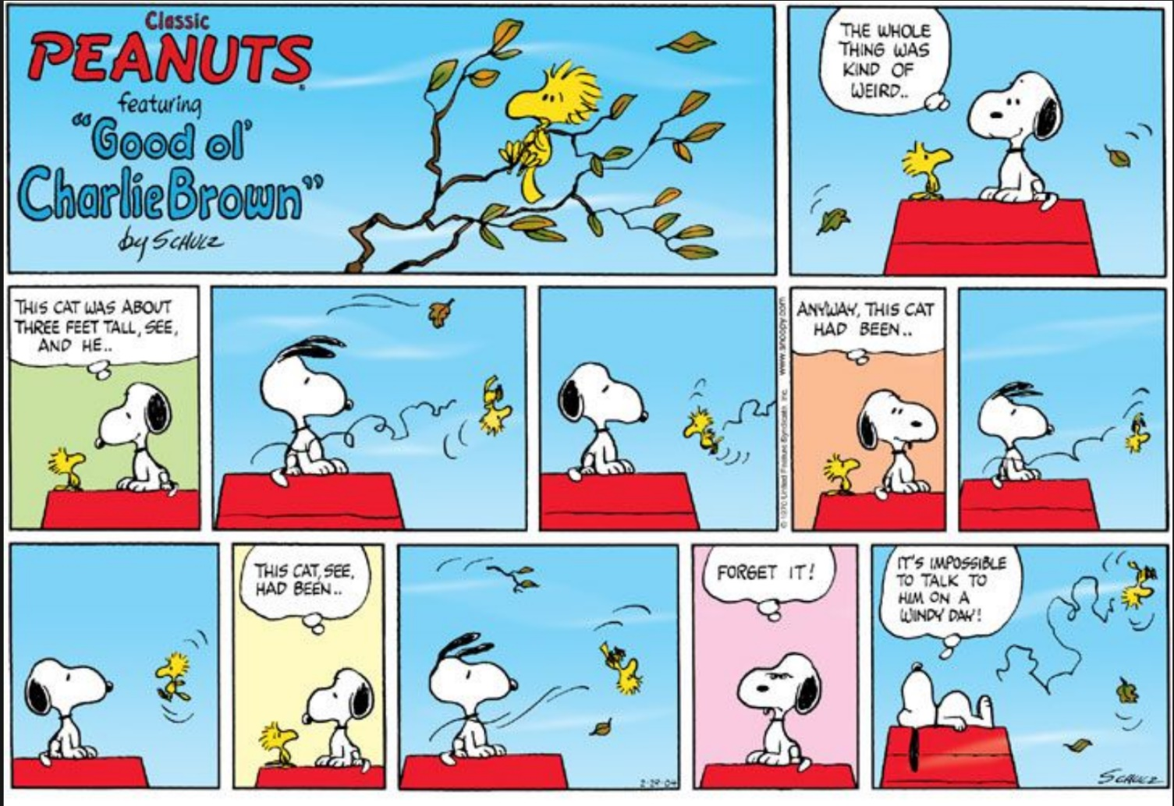
花生米漫畫、花生米漫画

Slide 41
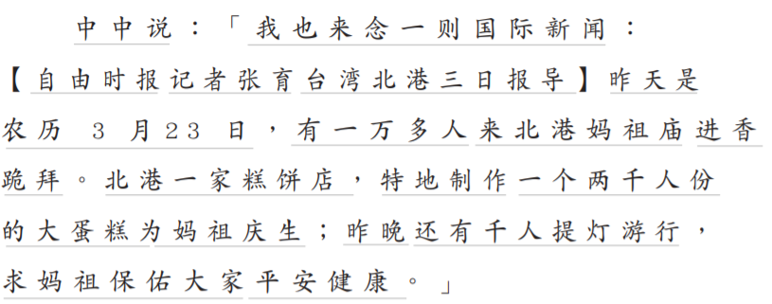
https://www.youtube.com/watch?v=7KPW2AENw-E

Slide 42
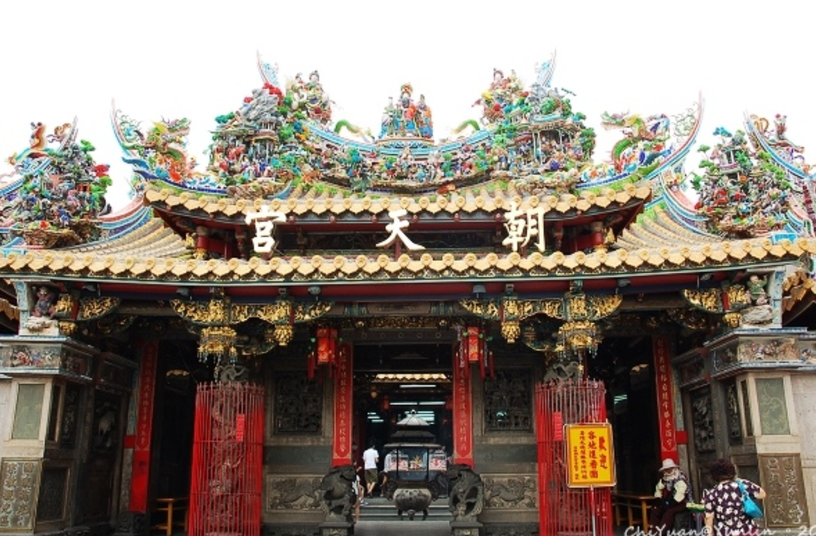
北港媽祖廟、北港妈祖庙

Slide 43
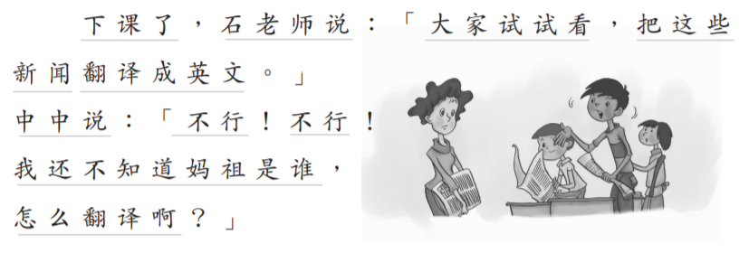

Slide 44
1.昨夜北加州的狂风暴雨 造成了什么结果? 2.史努比创了什么世界 记录?

Slide 45
1.昨夜北加州的狂風暴雨 造成了什麼結果? 2.史努比創了什麼世界 記錄?

Slide 46
第一周词语

Slide 47
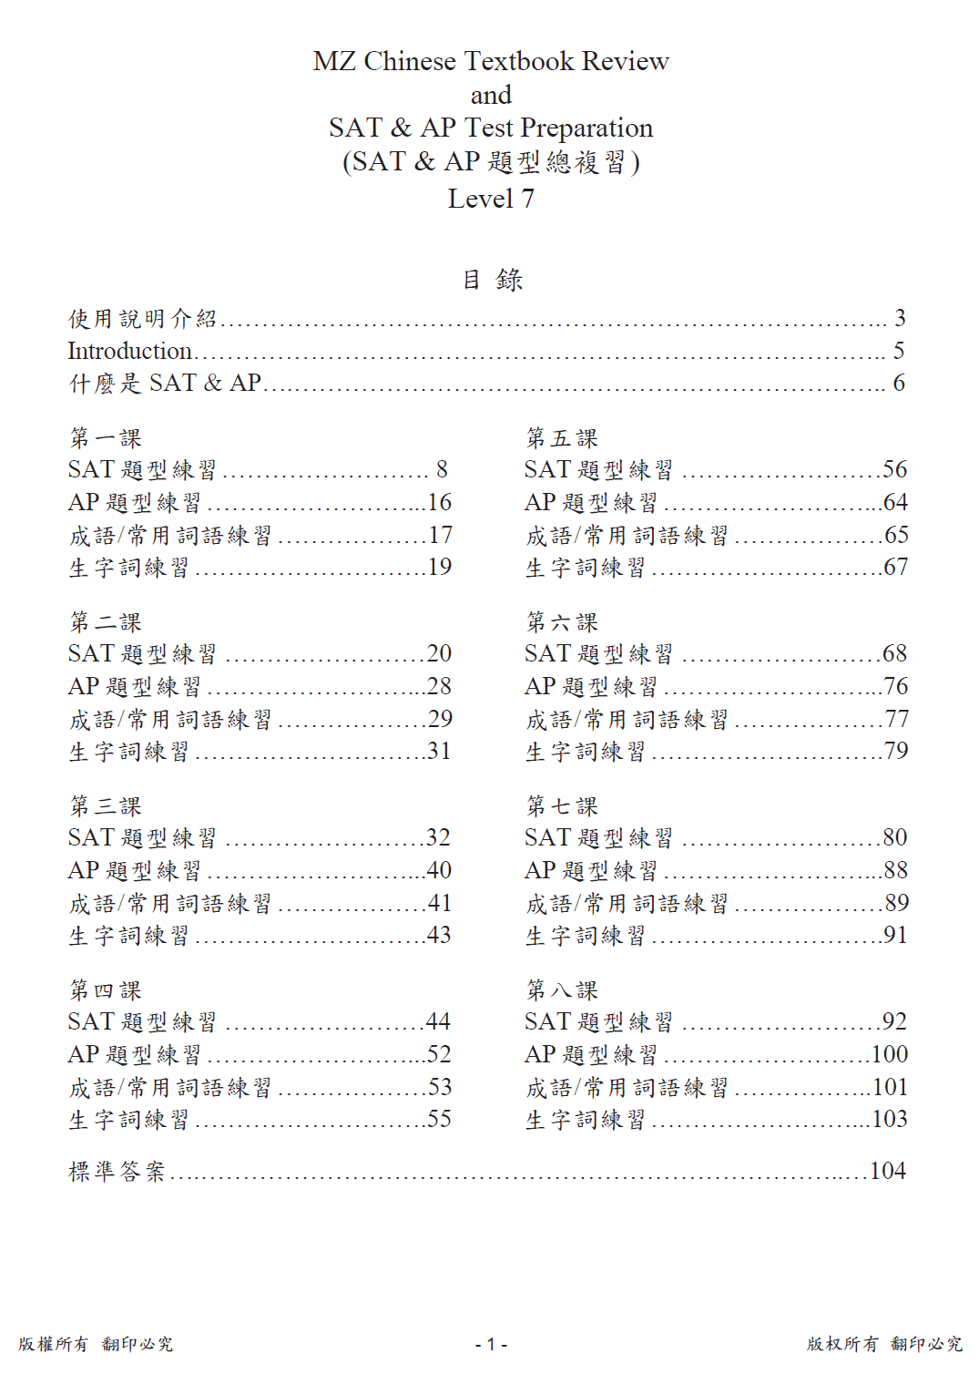
第一頁/第一頁

Slide 48
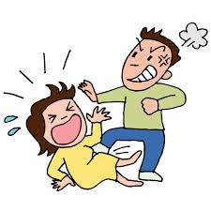
暴(sudden and violent)
只会用暴力来解决(solve)事情的人，是永远都不会成功的 。

Slide 49
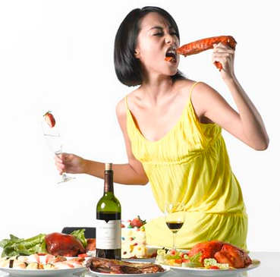
暴饮暴食: 又猛又急地大量吃喝，使身体失调

Slide 50
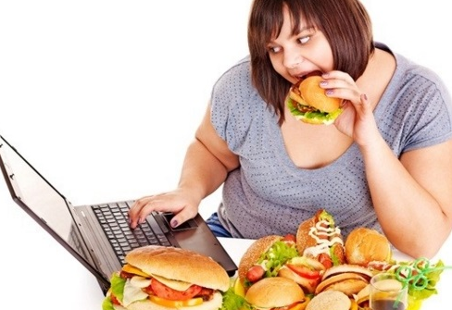
暴饮暴食/ 暴飲暴食
A B

Slide 51
暴饮暴食: 又猛又急地大量吃喝，使身体失调
1.What does this mean?
(A)eating and drinking too much at a time .
(B)eating and drinking too little at a time .
(C)free eating and drinking .
Notes:
🍐 This is a Pear Deck Text Slide
🍐 To edit the type of question, go back to the "Ask Students a Question" in the Pear Deck sidebar.

Slide 52
狂 (crazy)/ 狂热(fanatic)
这群女孩狂热地崇拜(adore)着这位当红(currently popular)的明星。

Slide 53
居住(reside)/居民(residents)
因为这个社区(community)的学区好、交通便利(convenient) 、周围环境又很安静舒适(comfortable)，所以很多人都希望能够居住在这里。

Slide 54
基本上，在这地区的居民都是非常有钱的家庭。

Slide 55
晴天/晴天

Slide 56
陰天/阴天

Slide 57
風速/風速

Slide 58
速度(speed)
他跑步的速度真的好快，难怪(no wonder)大家都说他是个飞毛腿。

Slide 59
講解本週作業

Slide 60
拜年

Slide 61
拜年
2.When do people do this activity ?
(A)during Mid- Autumn festival .
(B)during Thanksgiving .
(C)during New Year .
Notes:
🍐 This is a Pear Deck Text Slide
🍐 To edit the type of question, go back to the "Ask Students a Question" in the Pear Deck sidebar.

Slide 62
國際關係/國際關係

Slide 63
2.What relationship does the sign indicate ?
(A)relationship between cities .
(B)relationship between states .
(C)relationship between countries .
Notes:
🍐 This is a Pear Deck Text Slide
🍐 To edit the type of question, go back to the "Ask Students a Question" in the Pear Deck sidebar.

Slide 64
第二周

Slide 69
妈祖-云林北港朝天宫

Slide 70
朝天宫庙前盛况

Slide 71
人潮

Slide 72
妈祖绕境报马仔

Slide 73
妈祖进庙前三进三出

Slide 74
降雪/降雪

Slide 75
降(drop)
因为全球气候变
化的关系，加
州这几年的降雨
量少了很多，也
因此加州现在有
严重的干旱
(drought)。
你可以降低电视
的音量吗?电视的
声音太大声， 我
没办法专心看书。

Slide 76
降雨量

Slide 77
降雪量

Slide 78
巨浪/巨浪

Slide 79
巨大 的(huge)
恐龙是中生代(Mesozoic)时期，拥有巨大(的)体型的爬行动物(reptile)。

Slide 80
滑坡/滑坡

Slide 81
滑( to slip/ slippery)
这个石头很滑，你走过来的时候要小心一点，不要滑倒了。

Slide 82
滑板

Slide 83
關閉/關閉

Slide 84
閉 (close)
看到妈妈生气的样子，她赶紧把嘴闭起来，不敢再嫌(complain)妈妈做的菜不好吃。

Slide 85
氣象局/氣象局

Slide 86
局(a bureau)
趁(while)现在午休时间，我想到附近的邮局去寄包裹。

Slide 87
郵局/郵局

Slide 88
藥局/藥局

Slide 89
警察局

Slide 90
講解本週作業

Slide 94
第三课第三周

Slide 95
故事复习

Slide 96
1. 年假期间，外婆带程文去台南的妈祖庙上香，她们走进大殿，每人点燃了三枝香，然后走到妈祖的神像面前。

Slide 97
2.外婆对神像低声说：这是我的外孙女，我特地带她来上香，请求您保佑他们全家平安健康、事事如意！然后就把香插在香炉上。

Slide 98
妈祖的故事
台南大天后宫金面妈祖

Slide 99
台南大天后宮黑面媽祖

Slide 100
妈阁庙

Slide 102
3.她们向神像跪拜后，又求了平安符才离开。程文问：妈祖是传说中的神仙吗？外婆说：“不！妈祖叫林默娘。…

Slide 103
平安符

Slide 104
4.一千多年前，她出生在中国南方沿海的渔村。那裡的居民以捕鱼为生，那时没有气象预报也没有灯塔，船隻遇到暴风雨就很危险。

Slide 105
中国南方沿海

Slide 106
5.有一次，林默娘的哥哥在海上遇难了。从那以后，每当暴风雨的夜裡，林默娘就偷偷地爬起来，提著灯站在港口边的高坡上。

Slide 107
6.許多船隻看見燈光，就平安地靠岸了。漁民以為是神靈在引導他們，直到有一天，林默娘被狂風巨浪捲進了大海。

Slide 108
狂風巨浪

Slide 109
7.村人终于发现，山坡上的身影是十六岁的林默娘。村人建了一座庙纪念她，尊称她为妈祖，不久人们发现拜妈祖很灵验。

Slide 110
8.信妈祖的人越来建越多，海上的妈祖岛，因妈祖而得名。葡萄牙人叫澳门为Macau ，传说也和岸边的妈祖庙有关。

Slide 112
9.三、四百年前，中国沿海的居民开始大量移民到台湾。他们感念妈祖的保佑就建了许多妈祖庙，妈祖成了民间最普遍的信仰。

Slide 113
10.每年三月，台湾及中国大陆从南到北的沿海各省，都有几千万人参加妈祖的庆生活动。澳门的海岸建了一座巨大的妈祖石像。”

Slide 115
11.外婆拉着程文的手说：这是平安符，你随身带着，妈祖会保佑你健康平安。程文抱着外婆说：谢谢外婆。

Slide 116
12.程文记得历史老师说过，中国人的社会，自古就接受许多不同的宗教和信仰，人们互相尊重和包容，所以没有宗教战争。

Slide 117
1. 外婆向媽祖求什麼? 外婆向妈祖求什么?
2. 林默娘為什麼在暴風雨的夜裡，提燈站在港口邊的高坡上? 林默娘为什么在暴风雨的夜里提灯站在港口边的高坡上?

Slide 118
3.為什麼媽祖是台灣最普遍的信仰?为什么妈祖是台湾最普遍的信仰？

Slide 119
4.中國為什麼沒有宗教戰爭?中国为什么没有宗教战争？

Slide 120
预报

Slide 121
預報/预报(v. to forecast, n. forecast)
天氣預報說從這星期起，氣溫會開始下降，天氣會漸漸變冷，所以我們要把冬天的衣服拿出來穿了。
天气预报说从这星期起，气温会开始下降，天气会渐渐变冷，所以我们要把冬天的衣服拿出来穿了。

Slide 124
預備(to prepare)
颱風要來了，我們在家裡要多預備一些餅乾、泡麵和礦泉水才行。台风要来了我们在家里要多预备一些饼干泡面和矿泉水才行。

Slide 125
創下/創下

Slide 126
創下(establish)
這把小提琴曾在2011年創下1590萬美元的拍賣紀錄。这把小提琴曾在2011年创下1590万美元的拍卖纪录。
The Ames Stradivarius

Slide 127
國際/國際

Slide 129
廟/廟

Slide 130
跪拜/跪拜

Slide 132
拜(worship)
我們過年的時候都會到廟裏拜拜。
我们过年的时候都会到庙里拜拜。

Slide 133
慶生/慶生

Slide 135
慶祝(celebrate )庆祝
聖誕節快到了，你們打算到哪裡慶祝呢?
圣诞节快到了你们打算到哪里庆祝呢？

Slide 136
提燈/提燈

Slide 137
講解本週作業

Slide 139
statistics
卡通
周末
Lunar calender
parade
庙
世界纪录
bakery
figure
预报
国际
Flood 、drown
supplies
高速公路
基本

Slide 140
第四周

Slide 141
故事复习

Slide 142
語法小複習
忽然和突然的比较:
突然和忽然都有suddenly,unexpected的意思。突然和忽然在做副词（adv.）的时候，可以通用。
A.忽然、突然(adv)：
例句：
1.他怎麽忽然（突然）生气了？
2.刚刚还是大晴天，怎麽忽然
（突然）下雨了。
3.你不是在欧洲旅行吗？怎麽忽然（突然）回来了？

Slide 143
B.突然(adj)：在“突然”的前面可以加太、很、非常、有点儿…来形容“突然”。
例句：
1.王先生昨晚突然去世了，这件事来得太突然，大家都不敢相信。
C.在“忽然”的前面不能加形容词。
例如：〤太忽然、 〤很忽然、
〤非常忽然、〤有点儿忽然。

Slide 144
成语、常用语小复习
1.和风细雨（6）
2.平安健康（8-3）
3.无灾无难（7）
4.同心协力（6）
5.学识丰富（6）
6.大吃一惊（6）
Notes:
和風：指春天的風。溫和的風，細小的雨。比喻方式和緩，不粗暴。

Slide 145
大吃一驚

Slide 147
看圖說話：小雪在看電視新聞，她看見…….

